Slide 1
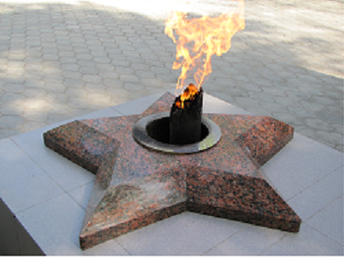
МУНИЦИПАЛЬНОЕ ОБРАЗОВАТЕЛЬНОЕ УЧЕРЕЖДЕНИЕ ДОПОЛНИТЕЛЬНОГО ОБРАЗОВАНИЯ ДЕТЕЙ « ЦЕНТР ВНЕШКОЛЬНОЙ РАБОТЫ »
ПОСТ № 1
У ВЕЧНОГО ОГНЯ
СЛАВЫ
ВПК «ПАТРИОТ»
г. Изобильный

Slide 2
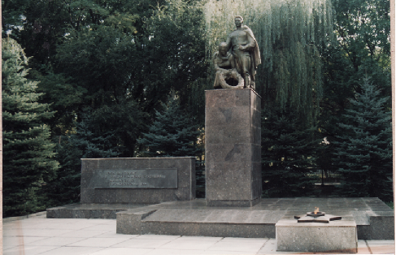
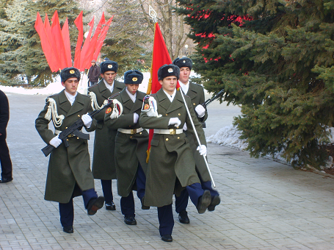
Памятник установлен в 1959 году
Вечный огонь зажжен в 1984 году
Памятник установлен в 1959 году
Вечный огонь зажжен в 1984 году
ВПК «Патриот» и Пост № 1 основан 9 мая 1984 года

Slide 3
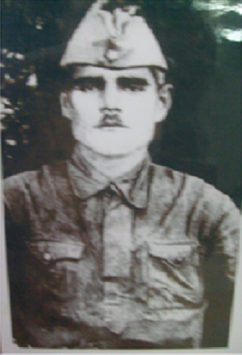
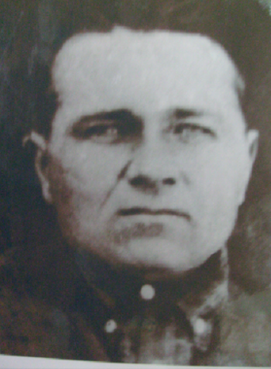
Гулиев
Аллахверди Ага Оглы
Шептий
Василий Ильич
Разведчики, погибшие при освобождении г. Изобильного
от немецко – фашистских захватчиков 21 января 1943 года.
Захоронены в братской могиле у Вечного огня в Парке Победы г. Изобильного

Slide 4
Программа ВПК «Патриот» и Поста № 1 направлена на воспитание у подрастающего поколения патриотических чувств, любви к Родине, уважение к армии, морально – психологической устойчивости, готовности быть защитниками Отечества.
Основные формы работы:
– несение службы на Посту № 1 у Вечного огня Славы
– уроки Мужества. Встречи с ветеранами ВОВ и ВС
– теоретическая подготовка по учебной программе
– экскурсии в краеведческий музей г. Изобильного
– шествие, митинги Памяти
– дни военкомата на Посту № 1
– смотры – конкурсы между почетными караулами школ г. Изобильного

Slide 5
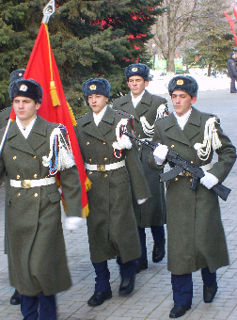
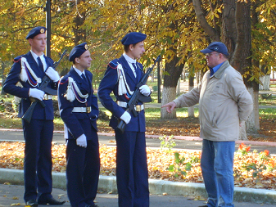
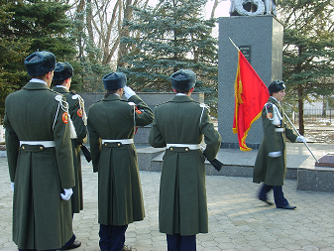
Вынос Знамени
ВПК «Патриот» и Поста № 1
Инструктаж перед разводом Поста № 1
Торжественный развод Поста № 1
в день Защитников
Отечества

Slide 6
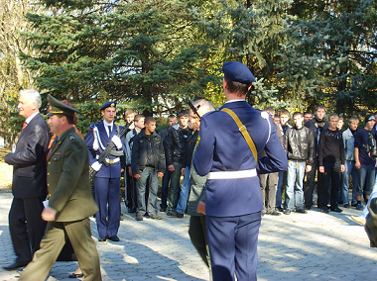
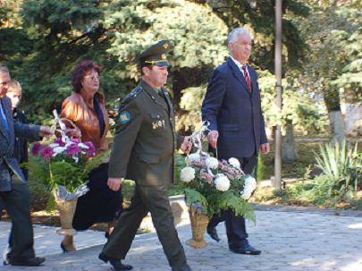
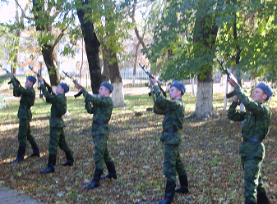
День призывника
на Посту № 1

Slide 7
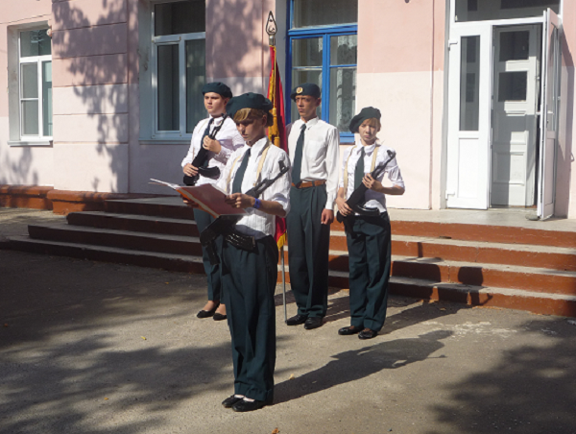
Ритуал торжественной клятвы часового Поста № 1

Slide 8
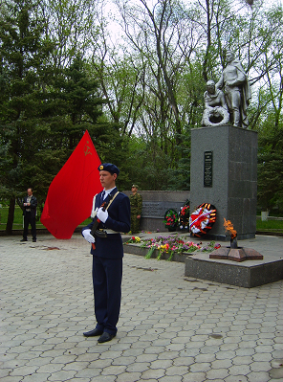
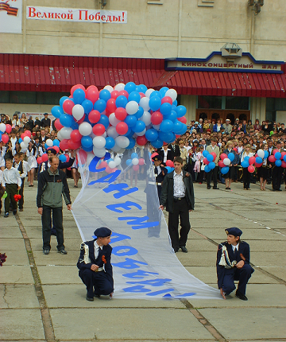
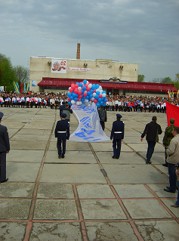
Участие Поста № 1 в праздновании дня Победы Советского народа в ВОВ
9 мая

Slide 9
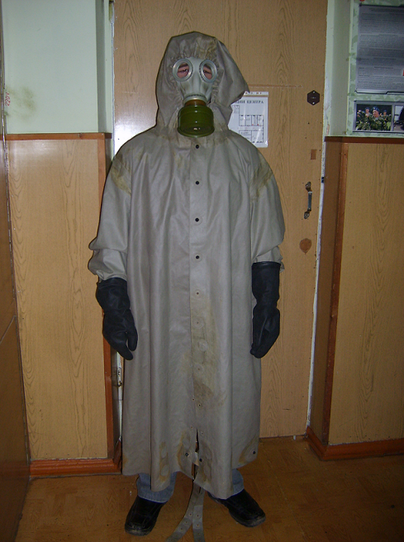
Занятие по защите от оружия
массового поражения

Slide 10
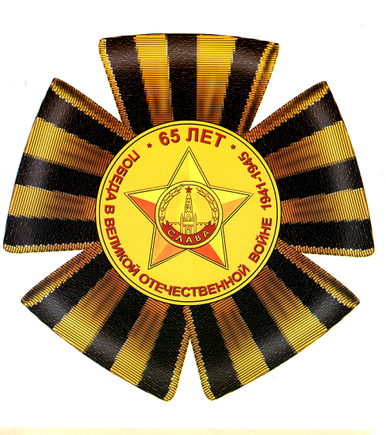
Смотр – конкурс между почетными караулами школ за право нести Вахту Памяти в День Победы

Slide 11
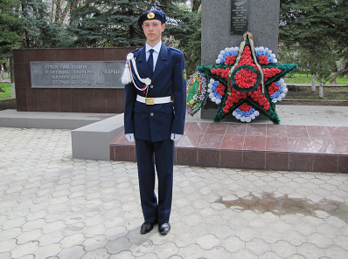
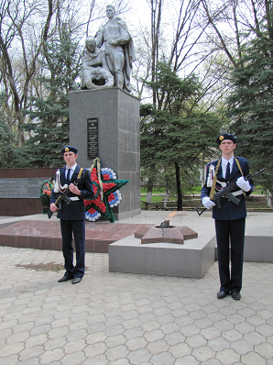
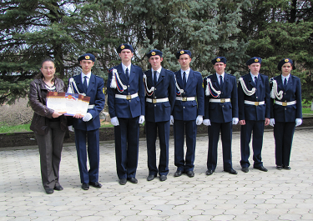
МОУ СОШ № 1 Победители смотра – конкурса Поста № 1

Slide 12
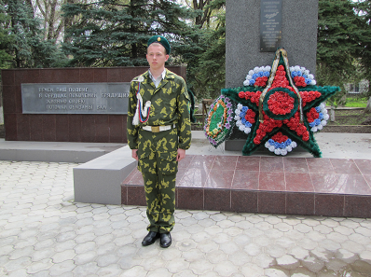
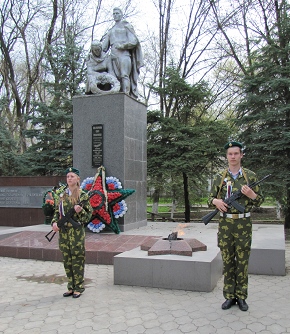
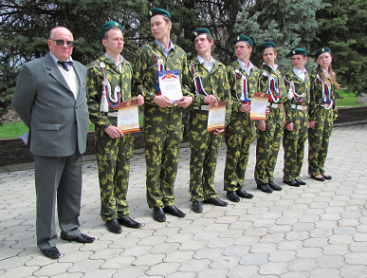
МОУ СОШ № 18 II – место смотра – конкурса Поста № 1

Slide 13
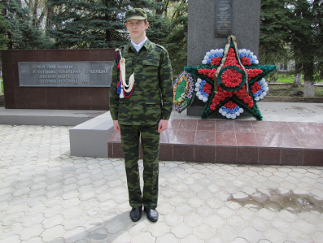
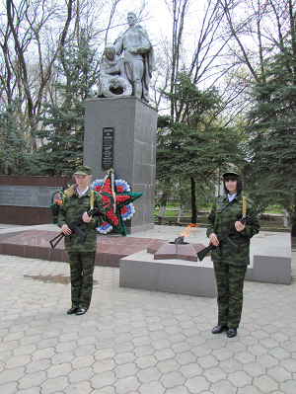
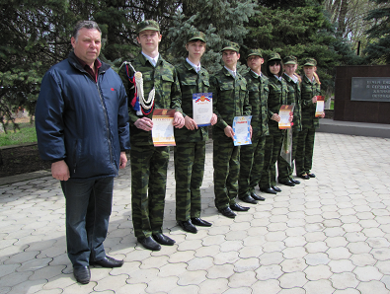
МОУ СОШ № 7 III – место смотра – конкурса Поста № 1

Slide 14
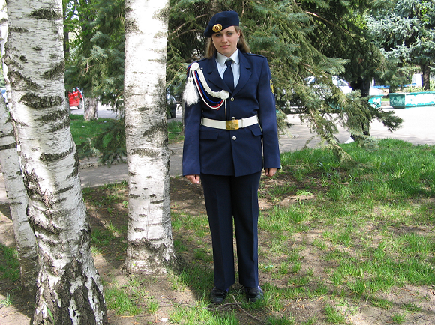
Победитель конкурса знатоков военной истории Отечества
Перцукова Кристина
МОУ СОШ № 23
11 класс

Slide 15
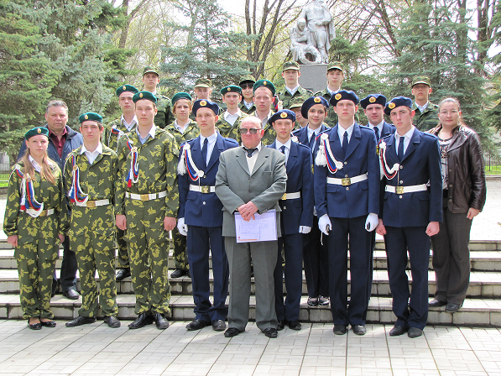
Педагог дополнительного образования
Афонин В.И.
ВПК «ПАТРИОТ»
г. Изобильный

